Slide 1

KASUS

Slide 2
Contoh kasus
Lima pekerja di salah satu perusahaan transportasi di Pasuruan di-PHK karena bergabung dengan Serikat Pekerja. Perusahaan PO.X memiliki beberapa divisi, diantaranya adalah divisi bengkel dan divisi kru bis. Serikat Pekerja divisi bengkel telah berhasil menuntut hak mereka yaitu mengenai upah, upah yang diberikan sebelumnya Rp. 40.000/hari padahal Upah Minimum Kabupaten sebesar Rp. 70.000/hari dan biaya Jamsostek yang 100% dibebankan kepada pekerja. Sekarang divisi bengkel telah menikmati upah yang sesuai dengan UMK dan memiliki Jamsostek yang dibayarkan oleh perusahaan.
Tapi tidak demikian halnya bagi pekerja di divisi kru bis, mereka menuntut tapi dipecat sehingga serikat Pekerja turun tangan.

Slide 3
HAL BERIKUT INI YANG DITELUSURI OLEH Serikat Pekerja. Pekerja divisi kru bis banyak mengalami pelanggaran hak-hak pekerja, diantaranya adalah pembagian upah yang menganut sistem bagi hasil dengan perhitungan sbb :
Supir : 14% dari pendapatan bersih per hari
Kondektur : 8% dari pendapatan bersih per hari
Kenek : 6% dari pendapatan bersih per hari
Apabila pekerja tidak masuk kerja akan dikenakan denda sebanyak Rp. 500.000/hari kecuali karena sakit. Masalah lain adalah mengenai tidak diberikannya fasilitas jamsostek, sehingga apabila terjadi kecelakaan kerja (kecelakaan bus), pekerja harus menanggung sendiri biayanya.

Slide 4
Pertanyaan:
Jabarkan Pelanggaran etika apa yang dilakukan perusahan pada kasus tersebut diatas ?
Bagaimana mempersatukan kepentingan internal dan eksternal agar tidak terjadi pelanggaran Etika
KASUS:
A. Buatlah kasus tentang pelanggaran etika bisnis
B. Analisa dan Sarankan sebuah penyelesaian dari kasus tersebut

Slide 5
Jabarkan pelanggaran etika apa yang dilakukan perusahan pada kasus tersebut diatas?
Sistem bagi upah yang tidak adil, melanggar etika untuk pekerja karena persentase bagi hasil yang tidak sepadan dengan beban kerja, ditambah denda yang banyak jika tidak masuk kerja.
Tidak ada jamsostek, jika terjadi kecelakaan di jalan saat bekerja, karyawan tidak memiliki jaminan, sehingga harus menanggung semua biaya
Diskriminasi, karena pekerja yang menuntut dan bergabung dengan serikat pekerja di PHK oleh perusahaan.

Slide 6
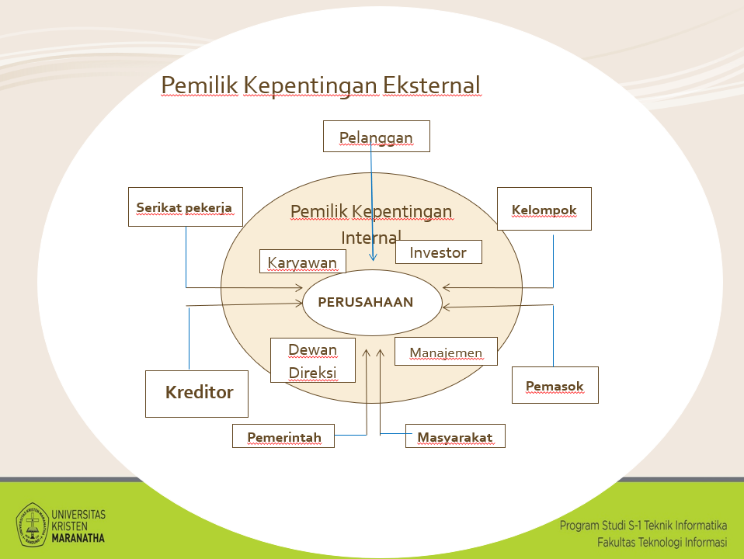
Bagaimana mempersatukan kepentingan internal dan eksternal agar tidak terjadi pelanggaran etika?
Memastikan visi dan misi perusahaan yang jelas
Memastikan job description dan SOP dari setiap anggota/divisi sudah jelas
Memperhatikan kode etik dan hukum sehingga tidak melanggar batasan/norma yang ada
Memberikan ruang untuk berdialog (misalkan serikat pekerja dapat memberikan kritik dan saran)
Memperhatikan dampak terhadap masyarakat/lingkungan

Slide 7
KASUS:
A. Buatlah kasus tentang pelanggaran etika bisnis
B. Analisa dan Sarankan sebuah penyelesaian dari kasus tersebut
Pelanggaran yang terjadi :
Terdapat pelanggaran etika mengenai tanggung jawab perusahaan terhadap lingkungan dan masyarakat. Perusahaan pemilik mall tidak memperhatikan aspek lingkungan dan juga kenyamanan dari warga sekitar sebelum mendirikan mall di kawasan yang cukup padat penduduk. Akhirnya terjadi bencana yang merugikan warga sekitar dikarenakan pemilik perusahaan kurang mempertimbangkan aspek lingkungan.

Slide 8
Analisa Kasus
Terjadi kerusakan beberapa kali pada tembok mall tersebut menandakan proyek mall belum berjalan dengan lancar dikarenakan kurangnya pertimbangan dan komunikasi secara internal sebelum proyek dilaksanakan
Pihak manajemen mall juga tidak mempertimbangkan risiko-risiko yang mungkin terjadi seperti longsor pada tembok penyangga tebing mall -> Ini dibuktikan dengan tidak adanya antisipasi dengan berkomunikasi kepada warga terlebih dahulu, terlebih lagi bencana seperti itu dapat menimbulkan kerusakan material bahkan hingga korban jiwa

Slide 9
Solusi Kasus
Perencanaan harus lebih matang dikarenakan proyek ini bukanlah proyek sembarangan. Risiko-risiko juga harus dipertimbangkan dikarenakan dapat merugikan banyak orang secara material bahkan dapat merenggut nyawa.
Pihak manajemen harus memberikan kompensasi jika ingin warga pindah terlebih dahulu dikarenakan pindah ke suatu tempat yang baru tidaklah mudah dan warga juga akan mengalami kerugian

Slide 10
Sumber Kasus
https://metro.tempo.co/read/1287364/dprd-kota-bogor-sidak-kasus-longsor-proyek-mall-boxies-hasilnya

